Slide 1


TRƯỜNG ĐẠI HỌC GIAO THÔNG VẬN TẢI THÀNH PHỐ HỒ CHÍ MINH
CÔNG NGHỆ PHẦN MỀM
Báo Cáo Lý Thuyết
Chương 5: Kiểm Thử Phần Mềm
Giảng viên hướng dẫn: Vũ Đình Long

Slide 2



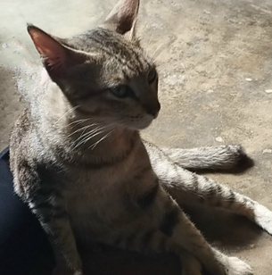

Nhóm 08
Phan Đình Tiến
Nguyễn Hữu Nhân
Phạm Minh Chiến

Slide 3
Nội Dung
I: Kiểm thử phần mềm – Tổng Quan
II: Kiểm thử phần mềm - Test Case
III : Kiểm thử phần mềm – Quy Trình
IV: Kiểm thử phần mềm – Gỡ Rối
V: Câu hỏi – Thảo luận
Tài liệu tham khảo

Slide 4
I: Kiểm thử phần mềm – Tổng Quan
1. Tổng quan
Mặc dù được tự động hoá một phần bởi các công cụ, rất nhiều công đoạn trong quá trình sản xuất phần mềm vẫn được thực hiện bởi con người
Lỗi có thể xảy ra trong tất cả các giai đoạn: phân tích
yêu cầu, thiết kế, lập trình.
Do đó phải kiểm thử chương trình trước khi chính
thức sử dụng
Kiểm thử phần mềm là hoạt động thực thi chương
trình với mục đích tìm ra lỗi

Slide 5
I: Kiểm thử phần mềm – Tổng Quan
1. Tổng quan
Có 2 kiểu lỗi trong ứng dụng:
Không làm những điều phải làm: lỗi bỏ sót, thường
xuất hiện ở các ứng dụng mới phát triển.
Làm những điều không cần làm: lỗi của các lệnh đã
cư trú trong các ứng dụng.
Có 2 loại kiểm thử
Kiểm thử phát triển (development test) : tự tiến hành
Đảm bảo chất lượng (QA - Quality Assurance) và
kiểm tra chấp nhận (Acceptance test): do bên ngoài
tiến hành

Slide 6
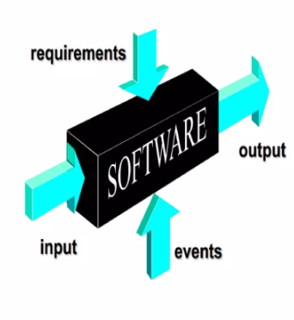
I: Kiểm thử phần mềm – Tổng Quan
2. Một số khái niệm
2.1. Kiểm thử hộp đen (black-box) :
Kiểm thử các chức năng cụ thể của phần mềm,
không quan tâm cấu trúc bên trong, thường dùng
cho các module nhỏ
Dữ liệu vào được tạo theo thiết kế để sinh ra các output khác nhau, các kết quả được so sánh với các kết quả thực tế để đánh giá mức độ thành công.
Ba phương pháp chính: Phân hoạch cân bằng. Phân tích cực biên. Đoán lỗi

Slide 7
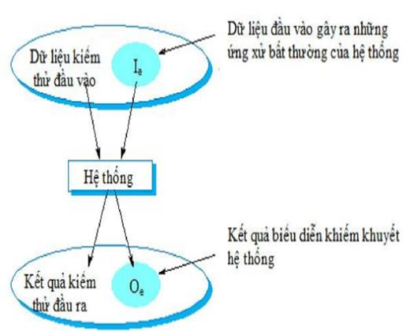
I: Kiểm thử phần mềm – Tổng Quan
2. Một số khái niệm
2.1. Kiểm thử hộp đen (black-box) :
Dễ thực hiện
Chi phí thấp

Slide 8
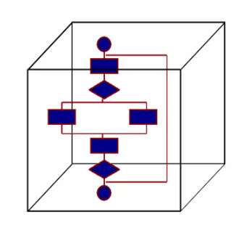
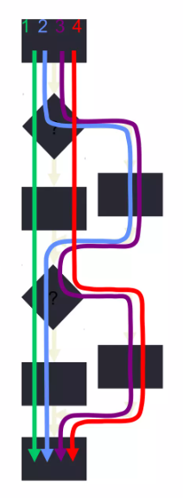
I: Kiểm thử phần mềm – Tổng Quan
2. Một số khái niệm
2.2. Kiểm thử hộp trắng (white-box) :
Kiểm thử cấu trúc điều khiển bên trong chương trình, thường dùng cho các module nhỏ
Hộp được mở ra và nhìn vào các logic đặc tả của
ứng dụng để kiểm tra nó làm việc như thế nào.
Khó thược hiện.
Chi phí cao.
Có 3 phương pháp chính:
Kiểm tra logic (logic test).
Chứng minh toán học (mathematical proof).
Phòng sạch (cleanroom test).
Các đường thi hành

Slide 9
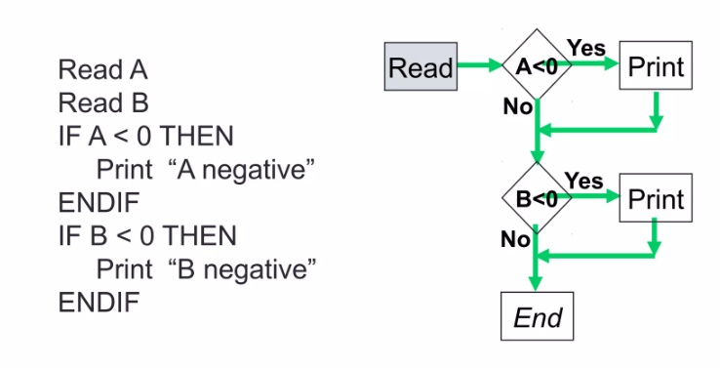
I: Kiểm thử phần mềm – Tổng Quan
2. Một số khái niệm
2.2. Kiểm thử hộp trắng (white-box) :
Y | N | Y | N
Y | N | N | Y
Chúng ta sẽ có 4 đường thi hành

Slide 10
I: Kiểm thử phần mềm – Tổng Quan
3: Mục tiêu
Mục tiêu của kiểm thử
Tìm ra lỗi (nếu có) với chi phí thấp nhất
Kiểm thử phần mềm giúp
Phát hiện được lỗi trong chương trình (nếu có).
Chứng minh được phần mềm hoạt động đúng như đã thiết kế
Chứng minh được phần mềm đáp ứng yêu cầu của
người dùng: Góp phần chứng minh chất lượng của
phần mềm

Slide 11
I: Kiểm thử phần mềm – Tổng Quan
3: Mục tiêu
Quá trình kiểm thử phần mềm là tốt khi:
Có khả năng tìm ra lỗi cao
Không dư thừa
Biết chọn lọc: chỉ kiểm nghiệm những phần nào có
khả năng tìm ra lỗi đặc trưng
Không quá phức tạp cũng không quá đơn giản
Chú ý: Kiểm thử phần mềm không khẳng định được
phần mềm không còn khiếm khuyết, chỉ khẳng định
được phần mềm có lỗi

Slide 12
I: Kiểm thử phần mềm – Tổng Quan
4: Các nguyên lý
Việc kiểm thử nên hướng về yêu cầu của khách hàng
Nên được hoạch định trước một thời gian dài.
Áp dụng nguyên lý Pareto: 80% lỗi có nguyên nhân từ
20% các module: cô lập và kiểm tra những module khả
nghi nhất.
Không thể kiểm thử triệt để một phần mềm.
Nên được thực hiện bởi những đối tượng KHÔNG tham
gia vào quá trình phát triển phần mềm

Slide 13
II: Kiểm thử phần mềm - Test Case
1. Khái niệm
Dữ liệu input
Thao tác kiểm nghiệm
Dữ liệu output hay đáp ứng mong đợi của chương trình
Test case cho kiểm thử Black box:chủ yếu dựa vào các yêu cầu cụ thể của chức năng phần mềm
Test case cho kiểm thử White box: chủ yếu dựa vào cấu trúc điều khiển của phần mềm

Slide 14
II: Kiểm thử phần mềm - Test Case
2. Các con đường độc lập cơ bản
Kiểm thử White box dựa vào cấu trúc điều khiển của các thiết kế thủ túc để sinh các test case với các tiêu chí:
Tất cả các đường thực thi độc lập được thử qua ít nhất một lần
Thử các điều kiện rẽ nhánh ở cả 2 nhánh true và false
Thử qua vòng lặp tại biên cũng như bên trong
Thử qua cấu trúc dữ liệu để đảm bảo tính toàn vẹn của nó

Slide 15
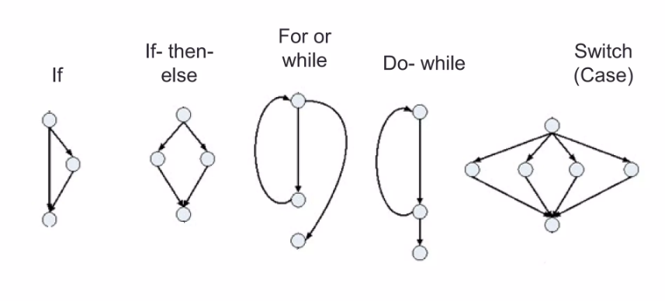
II: Kiểm thử phần mềm - Test Case
3. Đồ thị dòng chảy
Mỗi node hình tròn biểu diễn một hoặc một vài tác vụ
(hơi khác so với lưu đồ thuật giải)

Slide 16
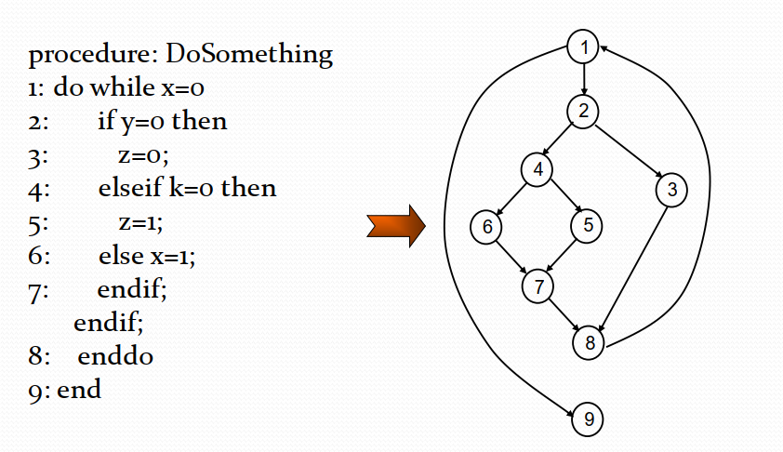
II: Kiểm thử phần mềm - Test Case
3. Đồ thị dòng chảy

Slide 17
II: Kiểm thử phần mềm - Test Case
4. Liệt kê các đường độc lập cơ bản
Từ node bắt đầu đến node kết thúc, các đường thực thi cơ bản được liệt kê theo một thứ tự nào đó để đảm bảo rằng: đường đang liệt kê ít nhất đi qua một cạnh chưa được duyệt qua bởi các đường đã liệt kê trước đó.
Tổng số đường thực thi cơ bản độc lập nhau(độ phức tạp của chu trình) được tính bằng
V = P + 1; trong đó P là số node phân nhánh (predicate)
V = E – N + 2; trong đó E là số cung, N là số nút

Slide 18
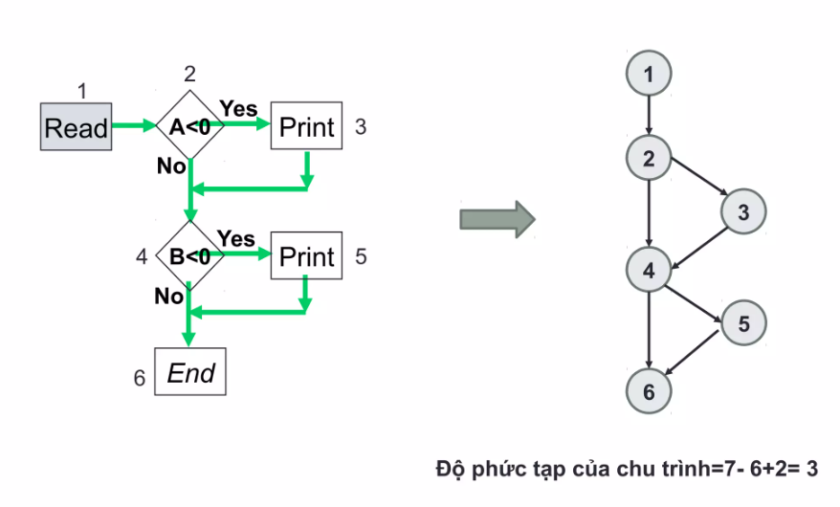
II: Kiểm thử phần mềm - Test Case
4. Liệt kê các đường độc lập cơ bản

Slide 19
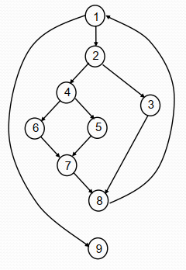
II: Kiểm thử phần mềm - Test Case
4. Liệt kê các đường độc lập cơ bản
Tổng số đường : V = 3 + 1 = 4
Đường 1: 1-9
Đường 2: 1-2-3-8-1…
Đường 3: 1-2-4-5-7-8-1…
Đường 4: 1-2-4-6-7-8-1...
Chương trình DoSomething

Slide 20
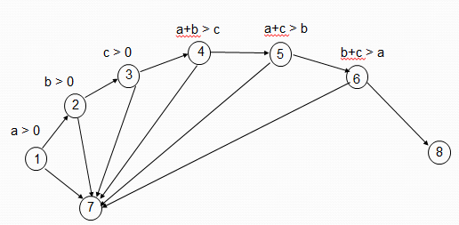
II: Kiểm thử phần mềm - Test Case
4. Liệt kê các đường độc lập cơ bản
Tổng số đường : V = 6 + 1 = 7
Đường 1: 1-7
Đường 2: 1-2-7
Đường 3: 1-2-3-7
Đường 4: 1-2-3-4-7
Đường 5: 1-2-3-4-5-7
Đường 6: 1-2-3-4-5-6-7
Đường 7: 1-2-3-4-5-6-8

Slide 21
II: Kiểm thử phần mềm - Test Case
5. Thiết lập các test case
Thiết lập một test-case cho mỗi đường thực thi cơ bản
Dựa vào thuật giải để tìm ra một dữ liệu input, sau đó tính ra dữ liệu output hay đáp ứng mong đợi của thuật giải
Sinh test-case cho chương trình con isTriangle

Slide 22
II: Kiểm thử phần mềm - Test Case
5. Thiết lập các test case
Test-case cho đường 1:
Input:
a = 0, b = 2, c =4
Output mong đợi:
type = “No”
Test-case cho đường 2:
Input:
a = 17, b = -2, c = 4
Output mong đợi:
type = “No”
Test-case cho đường 3:
Input:
a = 6, b = 6, c = -6
Output mong đợi :
type = “No”

Slide 23
II: Kiểm thử phần mềm - Test Case
5. Thiết lập các test case
Test-case cho đường 4:
Input:
a = 7, b = 7, c = 40
Output mong đợi:
type = “No”
Test-case cho đường 5:
Input:
a = 12, b = 90, c = 9
Output mong đợi:
type = “No”
Test-case cho đường 6:
Input:
a = 50, b = 4, c = 3
Output mong đợi:
type = “No”
Test-case cho đường 7:
Input:
a = 13, b = 11, c = 6
Output mong đợi:
type = “Yes”

Slide 24
II: Kiểm thử phần mềm - Test Case
6: Chiến thuật kiểm thử
Chiến thuật kiểm thử phần mềm tích hợp các phương pháp tạo ra test-case trở thành một chuỗi các bước thứ tự để có thể kiểm thử phần mềm thành công.
Bao gồm các công việc
Thiết kế test case
Tạo dữ liệu thử
Thực thi chương trình trên dữ liệu thử
Quan sát kết quả kiểm thử

Slide 25
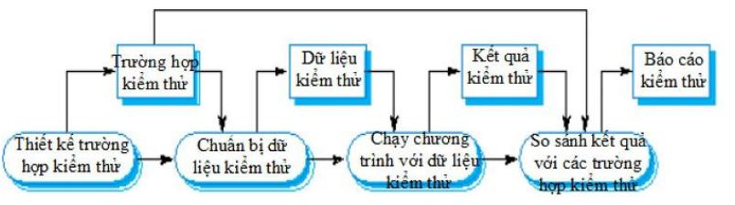
II: Kiểm thử phần mềm - Test Case
6: Chiến thuật kiểm thử

Slide 26
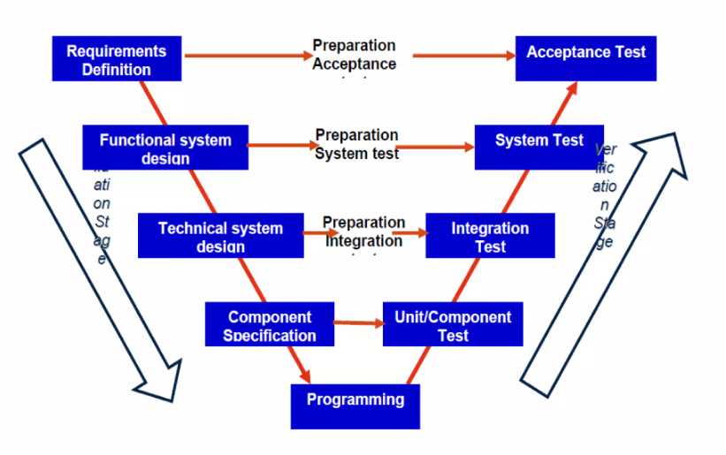
III : Kiểm thử phần mềm – Quy Trình
1: Các cấp độ kiểm thử
-Kiểm thử đơn vị (Unit Test)
-Kiểm thử tích hợp (Integration Test)
Kiểm thử hệ thống (System Test)
Đảm bảo chất lượng và kiểm thử chấp nhận (QA & Acceptance Test)

Slide 27
III : Kiểm thử phần mềm – Quy Trình
2. Kiểm thử đơn vị (Unit test)
Tiến hành sớm nhất do lập trình viên thực hiện.
Kiểm thử từng đơn vị phần mềm (Function, Procedure, Class, Method) sau khi thiết kế, mã hoá và biên dịch.
Có thể kiểm thử nhiều đơn vị cùng lúc.
Mục tiêu là xác nhận chức năng của đơn vị đúng với đặc tả.
Phương pháp:
- Kiểm thử hộp đen
- Kiểm thử hộp trắng (nếu cần)

Slide 28
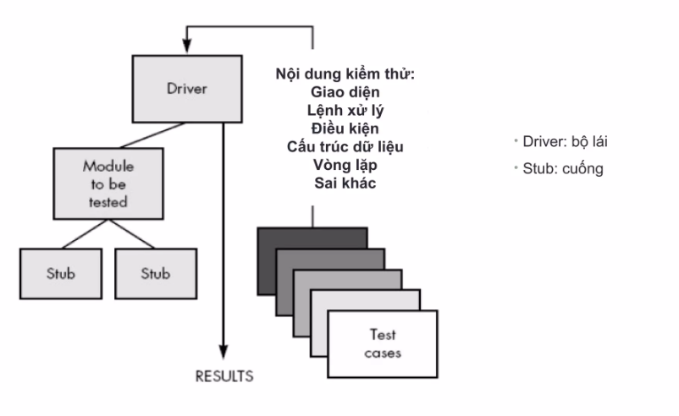
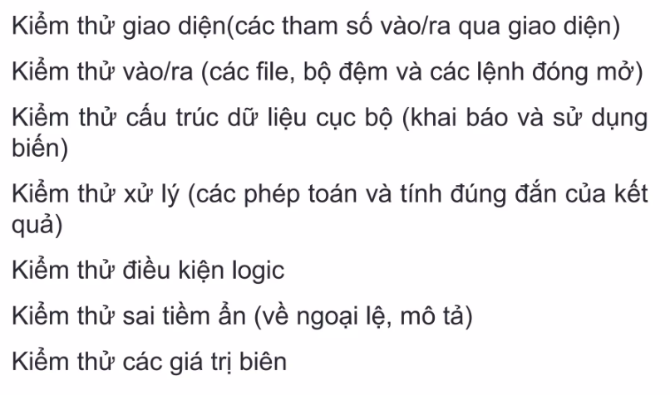
III : Kiểm thử phần mềm – Quy Trình
2. Kiểm thử đơn vị (Unit test)
Nội dung:

Slide 29


III : Kiểm thử phần mềm – Quy Trình
Từng đơn vị đã hoạt động đúng.
Liệu khi kết hợp chúng lại thành một nhóm lớn chúng có hoạt động đúng không?

Slide 30
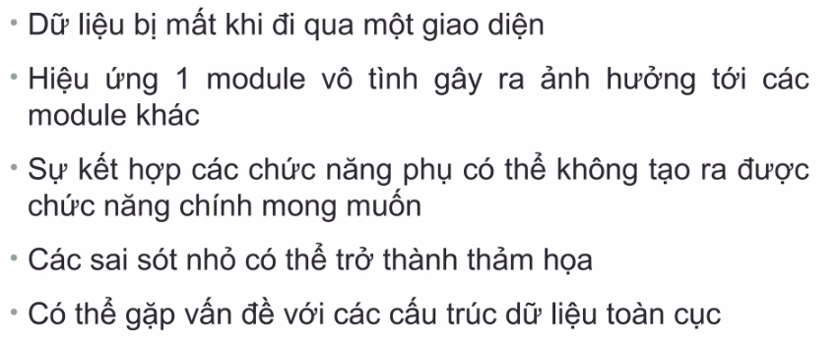
III : Kiểm thử phần mềm – Quy Trình
Các lỗi thường gặp khi tích hợp

Slide 31
III : Kiểm thử phần mềm – Quy Trình
3. Kiểm thử tích hợp (Integration test)
Mục tiêu:
- Phát hiện lỗi liên quan đến giao tiếp giữa các đơn vị.
Quy trình:
- Xác định thứ tự và thời gian kết nối các đơn vị.
- Thực hiện với các Unit đã được kiểm thử và sửa lỗi.

Slide 32
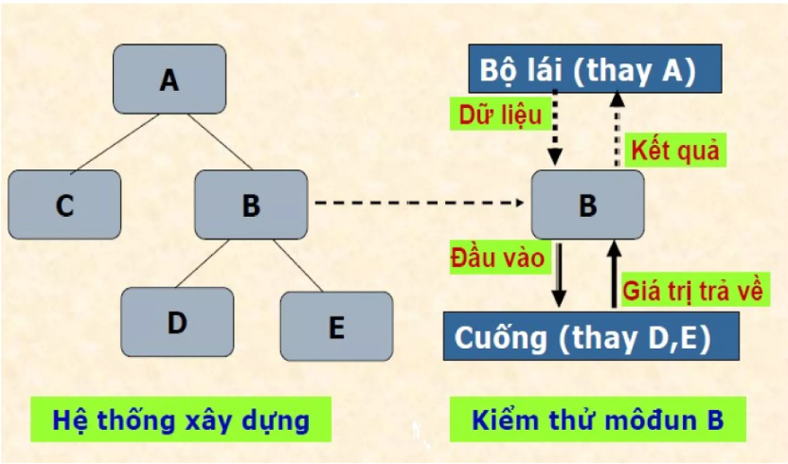
III : Kiểm thử phần mềm – Quy Trình
3. Kiểm thử tích hợp (Integration test)
Stub và Driver
Mô tả:
- Mỗi module không phải chương trình hoàn chỉnh, có thể cần gọi module chưa kiểm nghiệm.
-> Do đó có thể phải thiết lập driver hoặc stub

Slide 33
III : Kiểm thử phần mềm – Quy Trình
3. Kiểm thử tích hợp (Integration test)
Stub và Driver
Stub (được gọi bởi module đang kiểm thử):
mô phỏng module và các kết quả dự kiến để kiểm thử;
Driver (gọi module để tiến hành kiểm thử):
là một thành phần hoặc ứng dụng kiểm soát việc kiểm thử để đảm bảo hệ thống có hoạt động như mong đợi với các dữ liệu và yêu cầu có sẵn hay không.

Slide 34
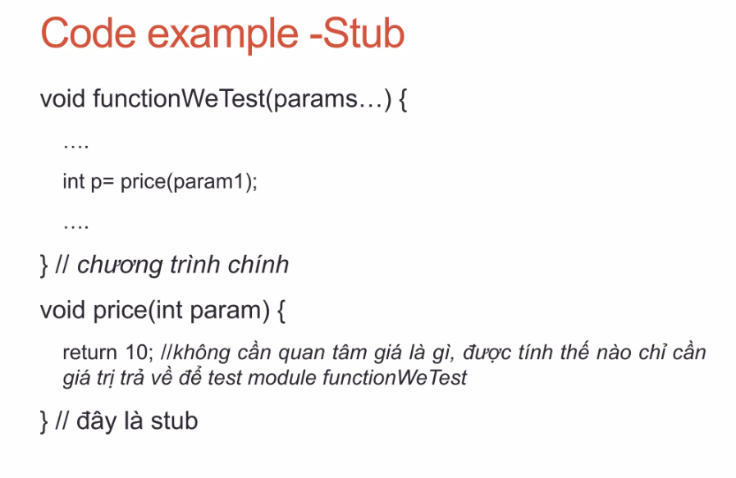
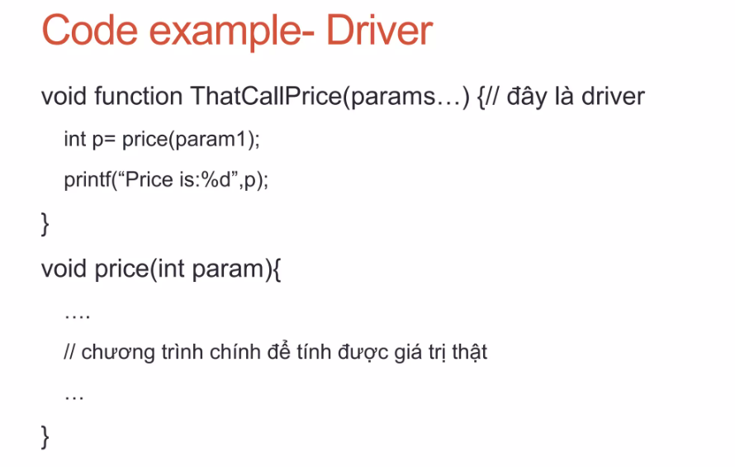
III : Kiểm thử phần mềm – Quy Trình
3. Kiểm thử tích hợp (Integration test)
Stub và Driver

Slide 35
III : Kiểm thử phần mềm – Quy Trình
3. Kiểm thử tích hợp (Integration test)
3.1. Kiểm Thử Tăng Dần
-Mô tả: Môđun đã kiểm thử sẽ nối tiếp với các môđun khác.
Phân loại:
- Kiểm thử từ trên xuống
- Kiểm thử từ dưới lên
- Kiểm thử tổ hợp

Slide 36
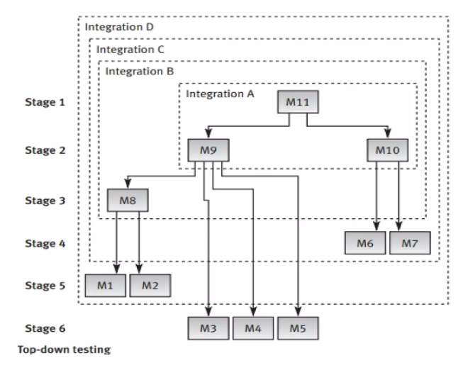
III : Kiểm thử phần mềm – Quy Trình
3.1. Kiểm Thử Tăng Dần
3.1.1. Kiểm Thử Từ Trên Xuống
- Thứ tự: Từ môđun cao đến môđun thấp.
- Điều kiện: Chương trình phải có thiết kế có cấu trúc.
Yêu cầu: Cần đến stub.
Ưu điểm: Phát hiện sớm các lỗi thiết kế, có phiên bản hoạt động sớm
Nhược điểm: có các mô đun phức tạp mà stub không mô phỏng đầy đủ chức năng

Slide 37
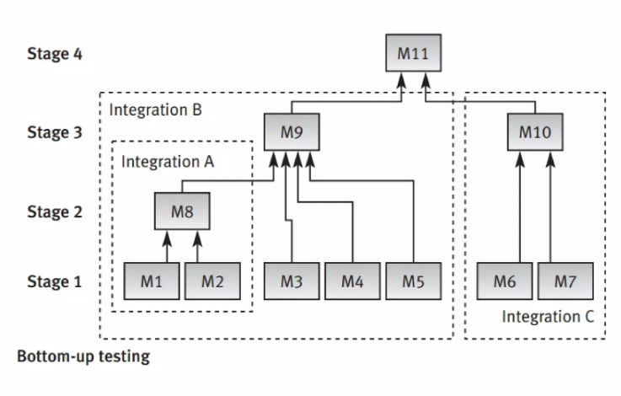
II: Kiểm thử phần mềm – Quy Trình
3.1. Kiểm Thử Tăng Dần
3.1.2. Kiểm Thử Từ dưới lên
- Thứ tự: Từ môđun thấp đến môđun cao.
- Ứng dụng: Phát triển hệ thống theo trình tự từ dưới lên.
- Yêu cầu: Cần đến driver.
Thích hợp: Phát triển phiên bản sửa đổi của hệ thống hiện có.
Ưu điểm: Có thể kiểm thử đồng thời các môđun thấp.
Nhược điểm: Chậm phát hiện các lỗi thiết kế

Slide 38
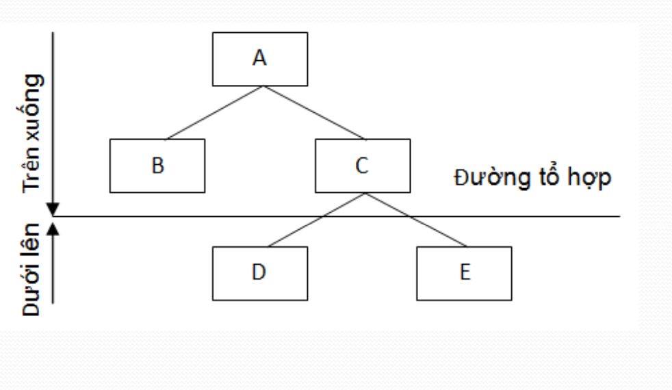
III : Kiểm thử phần mềm – Quy Trình
3.1. Kiểm Thử Tăng Dần
3.1.3. Kiểm Thử Tổ Hợp
- Mô tả: Kết hợp kiểm thử từ trên xuống và từ dưới lên.
- Quy trình: Tiến hành đồng thời đến khi đạt được làn ranh thỏa hiệp.
- Ưu điểm: Tiết kiệm thời gian.
- Yêu cầu: Cần cả stub và driver.

Slide 39
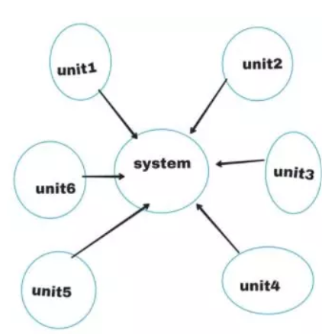
III : Kiểm thử phần mềm – Quy Trình
3. Kiểm thử tích hợp (Integration test)
3.2. Kiểm Thử Bigbang
Mô tả: Kiểm thử đồng thời trên mọi môđun, móc nối và kiểm thử toàn bộ.
Nhược điểm:
+ Khó tìm lỗi trong giao diện các môđun.
+ Khó xác định nguồn gốc của lỗi nếu hệ thống không
hoạt động đúng.
Ưu điểm:
+ Không cần cả stub và driver.
+ Đơn giản và dễ thực hiện nếu các module đã được phát triển hoàn thiện.
+ Có thể phát hiện các vấn đề tương tác giữa các module ngay lập tức.
- Ứng dụng: Chỉ thích hợp với các chương trình nhỏ.

Slide 40
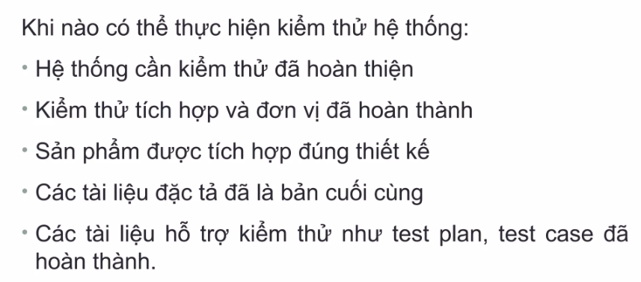
III : Kiểm thử phần mềm – Quy Trình
4. Kiểm Thử Hệ Thống (System Test)

Slide 41
III : Kiểm thử phần mềm – Quy Trình
4. Kiểm Thử Hệ Thống (System Test)
Mục tiêu: Kiểm chứng phần mềm đáp ứng nhu cầu khách hàng.
Kiểm tra: Thao tác giao diện người dùng đúng thiết kế.
Thực hiện: Nhóm kiểm thử độc lập với nhóm phát triển.
Vai trò: Kiểm thử cuối cùng của tổ chức phát triển hệ thống.
- Kỹ thuật: Áp dụng kiểm thử hộp đen.

Slide 42
III : Kiểm thử phần mềm – Quy Trình
4. Kiểm Thử Hệ Thống (System Test)
Các loại kiểm thử hệ thống:
- Kiểm thử chức năng (Function Test)
- Kiểm thử khả năng vận hành (Performance Test)
- Kiểm thử khả năng chịu tải (Stress Test/Load Test)
- Kiểm thử cấu hình (Configuration Test)
- Kiểm thử bảo mật (Security Test)
- Kiểm thử khả năng phục hồi (Recovery Test)

Slide 43
III : Kiểm thử phần mềm – Quy Trình
5. Kiểm Thử Từ Bên Ngoài
Bảo đảm chất lượng và kiểm thử chấp nhận:
- Thực hiện: Bởi bên ngoài, có thể do người sử dụng hoặc đại diện.
- Mục đích: Đánh giá khách quan về ứng dụng.
- So sánh: Tương tự kiểm thử hệ thống nhưng ngoài sự điều khiển của trưởng dự án.
Loại kiểm thử:
- Alpha test
- Beta test

Slide 44
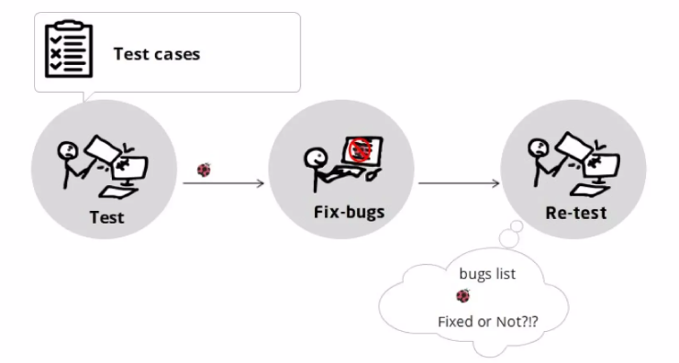
III : Kiểm thử phần mềm – Quy Trình
5. Kiểm Thử Từ Bên Ngoài
Kiểm Thử Alpha và Beta
Kiểm thử Alpha:
- Người dùng tiến hành tại nơi sản xuất phần mềm.
- Nhà phát triển quan sát và ghi nhận lỗi.
Kiểm thử Beta:
- Người dùng kiểm thử trong môi trường thực tế.
- Ghi nhận lỗi và phản hồi cho nhà phát triển.

Slide 45
III: Kiểm thử phần mềm – Quy Trình
11. Kiểm Thử Từ Bên Ngoài
Kiểm Thử Alpha và Beta
Lợi ích:
- Người dùng cuối thực hiện kiểm thử
- Nguồn nhân lực kiểm thử phong phú
- Tăng sự hài lòng của khách hàng
- Dễ phát hiện lỗi chủ quan
Bất lợi:
- Không kiểm thử hết các chức năng
- Không đo lường tiến trình kiểm thử
- Người dùng tập trung so sánh với hệ thống cũ
- Quản lý nguồn lực không chặt chẽ
- Tiêu chuẩn chấp nhận không rõ ràng

Slide 46
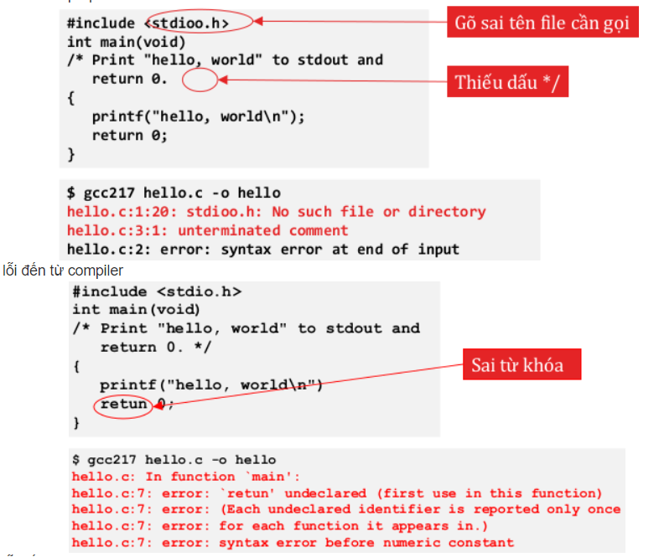
IV: Kiểm thử phần mềm – Gỡ Rối
Tổng quan
Khi chương trình bị lỗi, gỡ rối là các công việc cần làm để làm cho chương trình dịch thông, chạy thông
Thật không may, gỡ rối luôn là thao tác phải làm khi lập trình, thao tác này rất tốn kém

Slide 47
IV: Kiểm thử phần mềm – Gỡ Rối
1. Brute force
Một phương pháp tìm lỗi trong lập trình bằng cách thử tất cả các khả năng có thể.
- Đây là phương pháp phổ biến nhất nhưng thường ít hiệu quả nhất vì mất nhiều thời gian và tài nguyên.
Phương pháp này dựa trên triết lý: "Hãy để máy tính tìm ra lỗi."

Slide 48
IV: Kiểm thử phần mềm – Gỡ Rối
1. Brute force
Các cách thực hiện:
Lấy dữ liệu trong bộ nhớ để xem xét:
Ví dụ: In ra giá trị của một biến tại nhiều thời điểm khác nhau trong quá trình chạy chương trình.
Sử dụng run-time trace để tìm lỗi:
Ví dụ: Sử dụng các công cụ debug để theo dõi quá trình thực hiện từng dòng lệnh trong chương trình.
Sử dụng lệnh WRITE để xuất dữ liệu cần kiểm tra ra màn hình:
Ví dụ: In ra giá trị của biến x trước và sau khi thực hiện một phép tính để kiểm tra xem kết quả có đúng không.

Slide 49
IV: Kiểm thử phần mềm – Gỡ Rối
1. Brute force
Áp dụng
- Brute force thường được sử dụng khi các phương pháp khác thất bại hoặc khi lập trình viên không có đủ thông tin để áp dụng các phương pháp tinh vi hơn.
- Tuy nhiên, do tính kém hiệu quả và mất nhiều thời gian, phương pháp này thường được coi là lựa chọn cuối cùng.

Slide 50
IV: Kiểm thử phần mềm – Gỡ Rối
2. Loại trừ nguyên nhân
Loại trừ nguyên nhân tìm lỗi bằng cách phân chia và loại bỏ các nguyên nhân khả dĩ một cách có hệ thống, giúp thu hẹp phạm vi điều tra.
Nguyên tắc dựa trên phân chia nhị phân
Chia nhỏ phạm vi lỗi và loại bỏ từng phần để xác định nguyên nhân chính xác.

Slide 51
IV: Kiểm thử phần mềm – Gỡ Rối
2. Loại trừ nguyên nhân
Cách thực hiện
Xác định danh sách các nguyên nhân có thể gây ra lỗi:
Ví dụ: Nếu chương trình bị crash khi xử lý một file, các nguyên nhân có thể bao gồm: file bị hỏng, lỗi trong phần mềm xử lý file, bộ nhớ không đủ, ...
Loại bỏ từng nguyên nhân không phù hợp:
Ví dụ: Đầu tiên kiểm tra xem file có bị hỏng không bằng cách thử với một file khác. Nếu chương trình vẫn bị crash, ta có thể loại bỏ nguyên nhân "file bị hỏng".

Slide 52
IV: Kiểm thử phần mềm – Gỡ Rối
2. Loại trừ nguyên nhân
Cách thực hiện
Tinh chỉnh dữ liệu kiểm nghiệm để tiếp tục phân tích:
Ví dụ: Thử chạy chương trình với các file có kích thước và định dạng khác nhau để xem liệu có lỗi chỉ xảy ra với một loại file cụ thể hay không.

Slide 53
IV: Kiểm thử phần mềm – Gỡ Rối
3. Theo vết
Theo vết là một phương pháp tìm lỗi bằng cách bắt đầu từ dòng mã nguồn nơi lỗi xuất hiện và lần ngược lại từng dòng mã để xác định nguồn gốc của lỗi.

Slide 54
IV: Kiểm thử phần mềm – Gỡ Rối
3. Theo vết
Cách thực hiện
Bắt đầu từ dòng mã nguồn có triệu chứng lỗi:
Ví dụ: Nếu chương trình bị crash tại một dòng nhất định, đó sẽ là điểm bắt đầu theo vết.
Lần ngược lại từng dòng mã nguồn để tìm lỗi:
Xem xét từng dòng mã, từ dòng có triệu chứng lỗi trở lại các dòng mã trước đó, để tìm ra nguyên nhân gây ra lỗi.

Slide 55
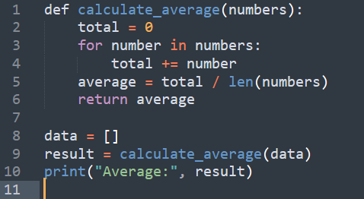
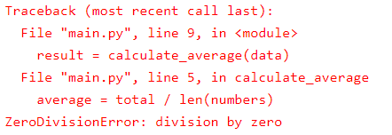
IV: Kiểm thử phần mềm – Gỡ Rối
3. Theo vết
Ví dụ: Có một đoạn mã python như sau:
Khi chạy thì nhận được lỗi

Slide 56
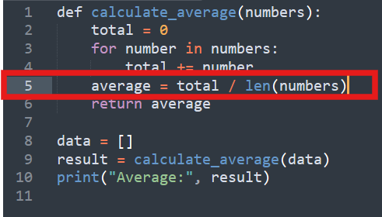
IV: Kiểm thử phần mềm – Gỡ Rối
3. Theo vết
Bắt đầu từ dòng mã nguồn có triệu chứng lỗi: Dòng 5

Slide 57
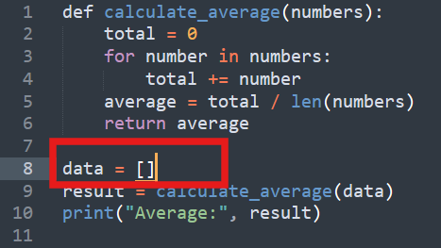
IV: Kiểm thử phần mềm – Gỡ Rối
3. Theo vết
Lần ngược lại từng dòng mã nguồn để tìm lỗi:
Kiểm tra giá trị của len(numbers). Nếu numbers là danh sách rỗng, len(numbers) sẽ bằng 0, dẫn đến lỗi chia cho 0.
Xem xét giá trị của numbers khi hàm calculate_average được gọi. Giá trị của numbers là [], nên len(numbers) là 0. Vậy vấn đề nằm ở đây.

Slide 58
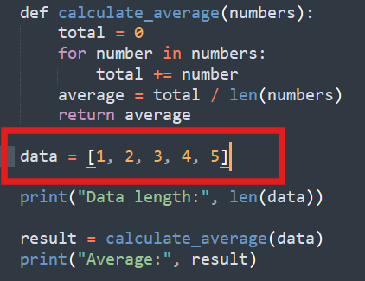
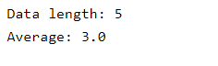
IV: Kiểm thử phần mềm – Gỡ Rối
3. Theo vết
Để giải quyết vấn đề này chúng ta cần len(numbers) != 0 nên cần thêm các phần tử cho mảng
Kết quả khi thực thi chương trình:

Slide 59
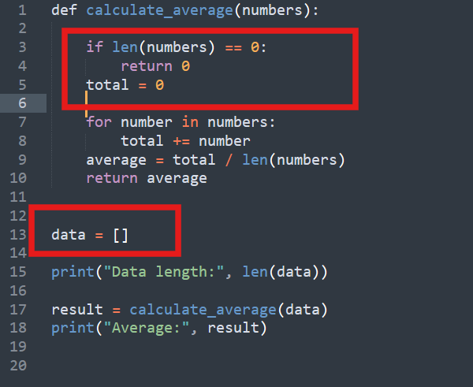
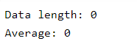
IV: Kiểm thử phần mềm – Gỡ Rối
3. Theo vết
Hoặc thực hiện kiểm tra len(numbers) trước khi chia
Kết quả khi thực thi chương trình:

Slide 60










V: Câu hỏi
Nghe có vẻ giống như một kế hoạch
Thảo luận
Về chương 5

Slide 61
Câu 1: Kiểm thử phần mềm là gì ?
A: Quá trình nhằm chứng minh phần mềm không có lỗi
B: Quá trình nhằm xác lập độ tin cậy vào chương trình
C: Quá trình thực thi chương trình để chỉ ra nó làm việc theo đúng đặc tả hệ thống
D: Quá trình thực thi chương trình để có gắng tìm ra lỗi

Slide 62
Câu 2: Kiểm thử phần mềm hướng đến điều gì?
A: Phát hiện tất cả các lỗi
B: Sửa các lỗi tìm thấy
C: Ngăn ngừa và đề phòng lỗi xảy ra
D: Bảo đảm phần mềm hoàn sạch lỗi

Slide 63
Câu 3: Black box testing là ?
A: Là phương pháp kiểm thử dựa trên đầu vào, đầu ra không quan tâm tới mã lệnh của chương trình.
B: Là phương pháp kiểm thử dựa vào thuật toán, cấu trúc dữ liệu và mã lệnh bên trong của chương trình.
C: Là phương pháp kiểm thử dựa trên đầu vào, đầu ra và mã lệnh bên trong chương trình.
D: Là phương pháp kiểm thử dựa trên đầu vào, đầu ra ứng với các vùng giá trị.

Slide 64
Câu 4: White box testing là?
A: Là phương pháp kiểm thử dựa trên đầu vào, đầu ra ứng với các giá trị biên.
B: Là phương pháp kiểm thử dựa vào thuật toán, cấu trúc dữ liệu và mã lệnh của chương trình.
C: Là phương pháp kiểm thử dựa trên đầu vào, đầu ra và mã lệnh của chương trình.
D: Là phương pháp kiểm thử dựa trên đầu vào, đầu ra ứng với các vùng giá trị.

Slide 65
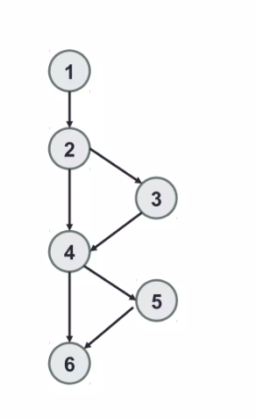
Câu 5: Chu trình bên có độ phức tạp là bao nhiêu ?
A: 2
B: 3
C: 4
D: 5

Slide 66
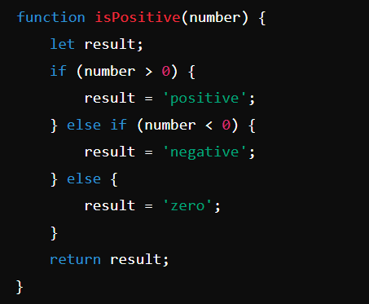
Câu 6: Cần tối thiểu bao nhiêu test case để bao phủ câu lệnh trong code bên ?
A: 1
B: 2
C: 3
D: 4

Slide 67
Tài liệu tham khảo
Nhập môn công nghệ phần mềm – Slide Chương 5 – Đại học GTVT HCM
Debug & Testing
Kiểm Thử Phần Mềm - Slide
Trắc nghiệm kiểm thử phần mềm

Slide 68
THANK YOU

